Slide 1
Introductión Python 3
Tutor: Steven Allauca

Slide 2
Booleanos
True
False

Slide 3
Tipos de datos
Numéricos:
-Enteros ( int )
-Coma flotante ( float )
No numéricos:
-String o Cadena (son caracteres)

Slide 4
Ejemplos:
Dato entero
>>> X=3
Dato flotante
>>> X=3.0
Dato string (es una cadena de caracterés)
>>>X= ‘hola mundo’
>>>X= ‘1234’
>>>X= ‘yachay1234’
>>>X= ‘»#$$%1234hola1234’

Slide 5
Operadores (Aritméticos)
-suma ( + )
-resta ( - )
-multiplicación ( * )
-división ( / )
-división entera( // )
-módulo( % )
-exponente ( ** )

Slide 6
Ejemplos:
>>>3+2
5
>>>3-2
1
>>>3*2
6
>>>3/2
1.5 (dato flotante)’porque es division’
>>>3//2
1 (dato entero) ‘porque es división entera y python redondea’
>>>3%2
1 (residuo) dato enero
>>>3**2
6

Slide 7
Como funcionan los tipos de datos en las operaciones? Qué no se puede hacer?
Suma de enteros, el resultado es un entero.
Suma de entero y flotante, el resultado es flotante.
Si se opera con un flotante, el resultado será flotante (el flotante es el que domina contra el entero).
De la misma manera con la resta, multiplicación y división.
(Sumar, restar, multiplicar, dividir) una variable con tipo de dato STRING con otra variable con tipo de dato ENTERO o FLOTANTE. (ERROR)
Porque solo se puede operar con variables NUMERICAS.
Ejemplos(No vas a sumar un numero con un caracter)
>>> 5 + ‘yachay’
(ERROR)
>>> X=5
>>> Y=‘yachay’
>>> X + Y
(ERROR)

Slide 8
Comparación Son condiciones. Utilizados en los condicionales. ( IF , ELIF )
-Igual que ( == )
-Diferente que ( != )
-Mayor que ( > )
-Mayor que ( < )
-Mayor o igual que ( >= )
-Menor o igual que ( <= )

Slide 9
Lógicos
AND
OR
NOT

Slide 10
Asignación Utilizados para declarar variables. Definir Variable.
-Igual ( = )
-Incremento ( += )
-Decremento ( -= )

Slide 11
Ejemplos:
- a X le asignamos el valor de 5 o X toma el valor de 5
>>> X=5
- a X definido como 5, le sumamos el valor de 2
Hay dos formas de sumarle el valor de 2 a X
>>> X= X+2
>>>X += 2
De la misma manera con la multiplicación, division…

Slide 12
Otros
IS
IS NOT
IN
NOT IN

Slide 13
Print (Hola mundo)

Slide 14
Condicional ( If )
>>> if (condición ):
instrucción
instrucción
else:
instrucción
>>>if (condicion ) :
instrucción
if (condicion ):
instrucción
else:
instrucción
else:
instrucción

Slide 15
Condicional ( elif )
if ( condición ):
instrucción
elif (condición ):
instrucción
elif (condición ):
instrucción
elif (condición ):
instrucción
elif (condición ):
instrucción

Slide 16
Bucles
Dos tipos:
-Conoces cuantas veces se ejecuta lo que esta dentro del bucle.
-Existen bucles que se ejecutan un número indeterminado de veces.
-Dependen de la condición de paro que tengan.

Slide 17
Bucle for
Dos tipos:
for variable in elemento:
instrucción
instrucción
for variable in range (rango):
instrucción
instrucción

Slide 18
Bucle for
Código:
x=yachay
for i in x:
print(i)
Output:
y
a
c
h
a
y

Slide 19
Bucle for
Código:
x=yaxhay
for i in x:
print(i, end=‘ ’)
Output:
y a c h a y

Slide 20
Bucle for
Código:
for i in range(5):
print(i)
Output:
0
1
2
3
4

Slide 21
Bucle for
Código:
for i in range(0,5):
print(i)
Output:
0
1
2
3
4

Slide 22
Bucle for
Código:
for i in range(0,5,2):
print(i)
Output:
0
2
4

Slide 23
Ejemplos:
X=yachay
for i in X:
print(‘hola’)
Output:
hola
hola
hola
hola
hola
hola

Slide 24
Ejemplos:
for i in (5):
print(‘hola’)
Output:
hola
hola
hola
hola
hola

Slide 25
Ejemplos:
for i in (5):
print(‘hola’)
Output:
hola
hola
hola
hola
hola

Slide 26
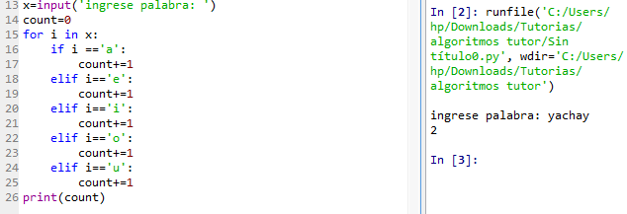
Ejercicios en clase 3
Escribir un programa que pregunte al usuario una palabra y que nos muestre cuantas vocales existen en dicha palabra.

Slide 27
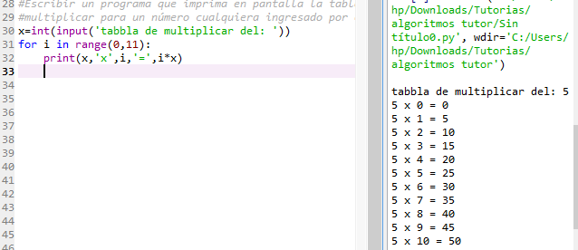
Ejercicios en clases 3
Escribir un programa que imprima en pantalla la tabla de multiplicar para un número cualquiera ingresado por el usuario.

Slide 28
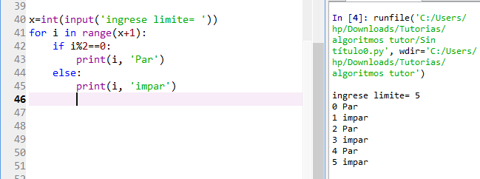
Ejercicios en clase 3
Escribir un programa que reciba un valor límite como entrada por teclado. El programa debe imprimir todos los números naturales desde el cero hasta el límite. A la derecha de cada número se debe indicar si es par o impar. Ej:

Slide 29
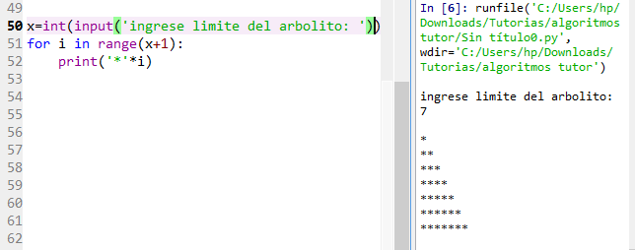
Ejercicios en clase 3
Escribir un programa en Python que imprima el siguiente patrón:

Slide 30
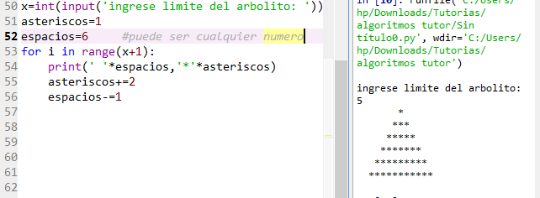
Ejercicios en clase 3
Escribir un programa en Python que imprima el siguiente patrón:

Slide 31
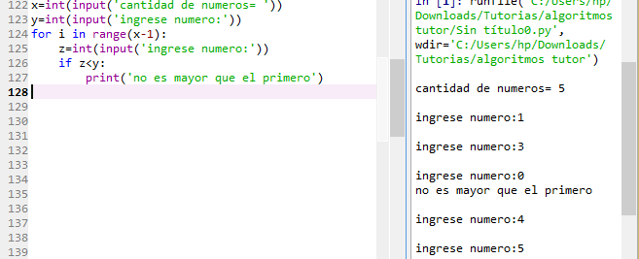
Ejercicios en clase 3
Escriba un programa que pregunte cuántos números se van a introducir, pida esos números, y muestre un mensaje cada vez que un número no sea mayor que el primero.

Slide 32
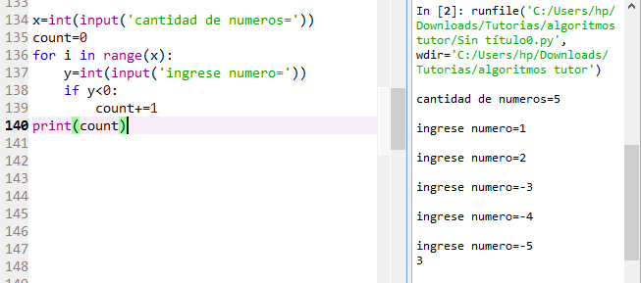
Ejercicios en clase 3
Escriba un programa que pregunte cuántos números se van a introducir, pida esos números y escriba cuántos negativos ha introducido.

Slide 33
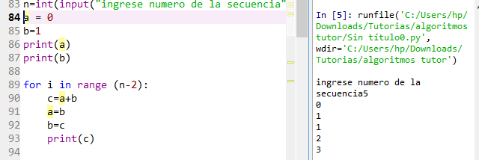
Ejercicios en clase 3
Escribir un programa que solicite un numero al usuario. Este será el numero de elementos de la secuencia de fibonacci que se imprima en pantalla la serie de finonacci tiene la interesante propiedad de que cada uno de ellos, despues de los dos primeros, es la suma de los dos numeros anteriores.

Slide 34
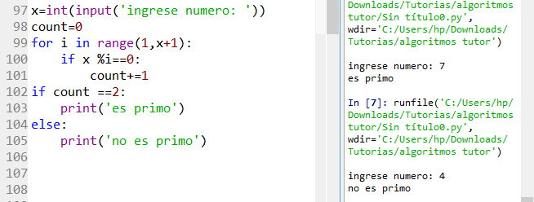
Ejercicios en clase 3
Escribir un programa que solicite un numero al usuario. Y muestre un mensaje que indique si es primo o no.

Slide 35
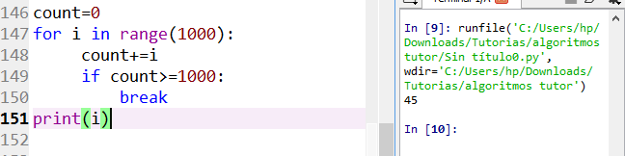
Ejercicios en clase 3
Calcule cuantos terminos debo de sumar para tener una suma total >=1000.
Terminos son:
1,2,3,4,5,6,……….

Slide 36
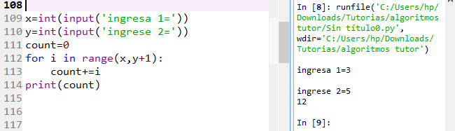
Ejercicios en clase 3
Escriba un programa que pida dos números enteros y escriba la suma de todos los enteros desde el primer número hasta el segundo.

Slide 37
Bucle While
Es un bucle con condición, puede ser determinado o indeterminado.
Ejemplos:
x=0
while condición:
instrucción
instrucción

Slide 38
Bucle While
Es un bucle con condición, puede ser determinado o indeterminado.
Ejemplos:
x=0
while x >5:
print(‘hola’)
x+=1
Output:
hola
hola
hola
hola

Slide 39
Bucle While
Es un bucle con condición, puede ser determinado o indeterminado.
Ejemplos:
x=6
while x >5:
print(‘hola’)
x+=1
Output:

Slide 40
Bucle While
Es un bucle con condición, puede ser determinado o indeterminado.
Ejemplos:
x=0
while x >5:
print(‘hola’)
Output:
hola
hola
hola
.
.
.
.
.
…

Slide 41
Bucle While Indefinido
while True:
print(‘hola’)
Output:
hola
hola
hola
.
.
.
.
.
…

Slide 42
Bucle While Indefinido (Condición de paro)
x=0
while True:
print(‘hola’)
if x>5:
break
x+=1
Output:
hola
hola
hola
hola
hola
hola
hola

Slide 43
Listas o Arrays
La lista en python son variables que almacenan arrays, internamente cada posición puede ser un tipo de dato distinto.
Ejemplo:
Nombre= [elemento, elemento, elemento]
A= [‘pan’, ‘huevos’, 100, 1234]
print(A)
Output:
[‘pan’, ‘huevos’, 100, 1234]

Slide 44
Listas o Arrays
La lista en python son pueden ser conformadas por elementos del mismo tipo, de distintos tipos, incluidos otras listas.
Y son:
Mutables: sus elementos pueden modificarse.

Slide 45
Listas o Arrays
Los elementos de una lista pueden accederse mediante su índice, siendo 0 el índice del primer elemento.
A=[‘pan’, ‘huevos’, 100, 1234]
print(A[0])
print(A[3])

